Slide 1
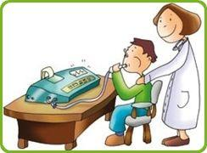
ESPIROMETRIA
Alberto Bercedo Sanz. Pediatra
Juan Carlos Juliá Benito. Pediatra
www.familiaysalud.es

Slide 2
¿Qué es la espirometría?
Es una prueba básica para estudiar los bronquios y los pulmones del niño.
Cuando un niño expulsa menos del 80% del aire que tienen sus pulmones durante el primer segundo existe obstrucción del paso del aire por los bronquios.
www.familiaysalud.es

Slide 3
¿Cómo se realiza?
Se realiza a través de un espirómetro calibrado.
El niño mete todo el aire que pueda en los pulmones (inspirar) y después lo expulsa (espirar) a través de la boquilla del espirómetro con el máximo esfuerzo, rapidez y tiempo posible.
Debe evitarse tomar el broncodilatador (ventolin®) 6-12 horas antes.
En la mayoría de los niños es posible realizarla a partir de los 5-6 años.
www.familiaysalud.es

Slide 4
¿Qué indicaciones tiene?
Es un recurso clave para diagnosticar asma.
Es necesario repetir la espirometría 10-15 minutos después de poner un broncodilatador para ver la mejoría y diagnosticar el asma (test de broncodilatación).
En caso de síntomas de asma con el ejercicio se realizan espirometrías antes y después del ejercicio (test de ejercicio).
www.familiaysalud.es

